Slide 1
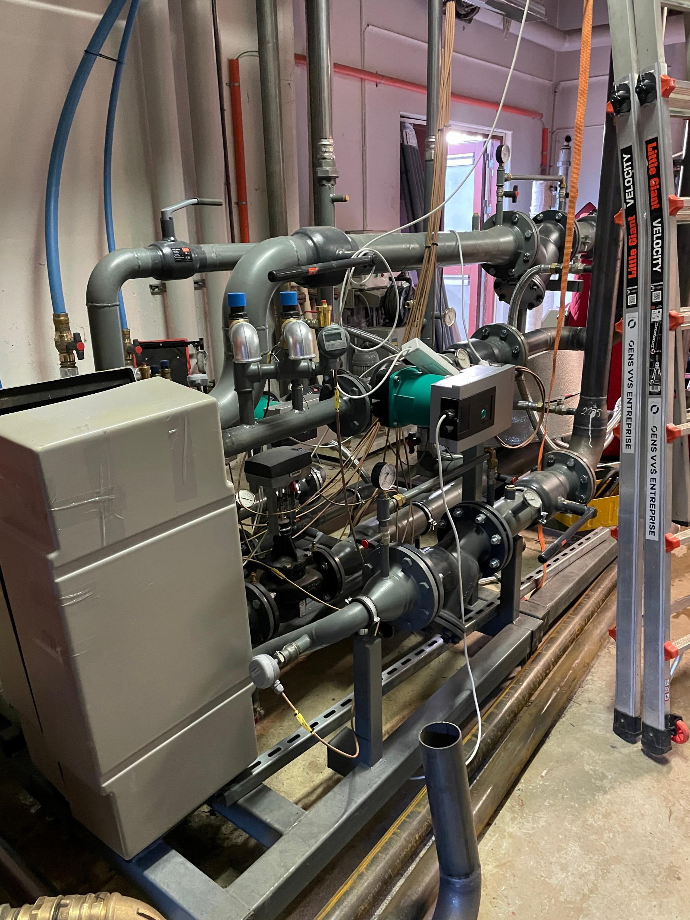
Status på fjernvarmedriften
- nye aktiviteter
Avedøre Fjernvarme v/EBO Consult A/S
14. november 2022

Slide 2
Nye driftsaktiviteter – 2. halvår 2022
September 2022
Oktober 2022
November 2022
December 2022
Udfordringer med renoveringen i Nord
Syn af sidste boilerrum i syd
Brønde ventiler efterses og motioneres i alle områder
Januar 2023
Februar 2023
Lækage fra ikke synede installationer i Nord, Bymuren 32
Reform af afskrivninger i centralen

Slide 3
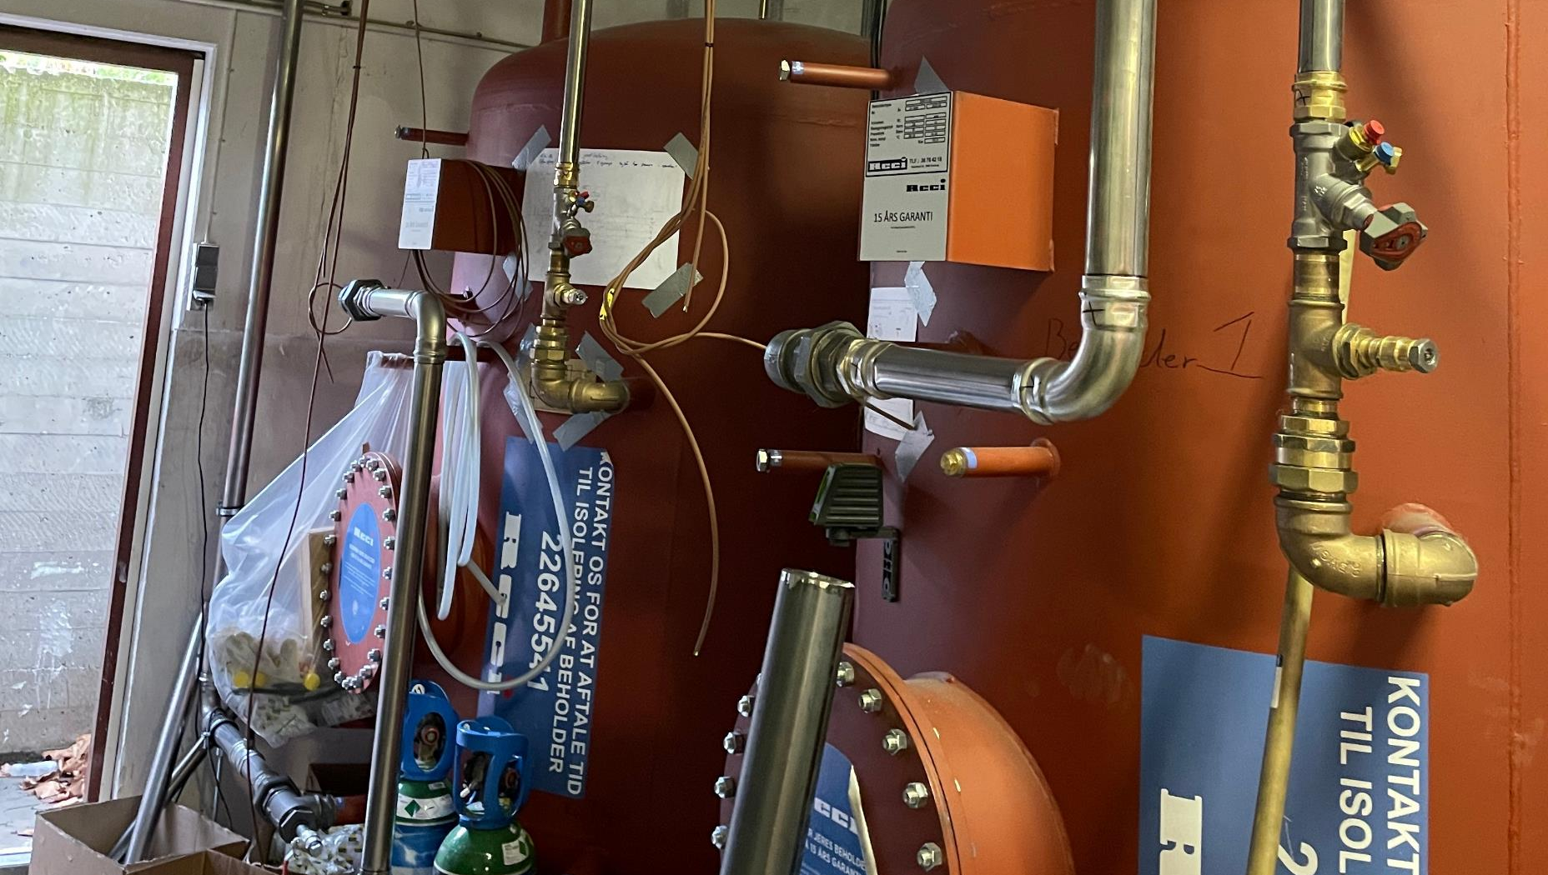
Nye boilerrum i afdeling syd synet “med veksler”
Notes:
I syd er der opsat vekslere og alt er i orden
Alle er nu færdige og vi er nu i gang med at få bygget målerne om så der sidder en flowdel på vs. ved Dantæt hvor der var 2

Slide 4
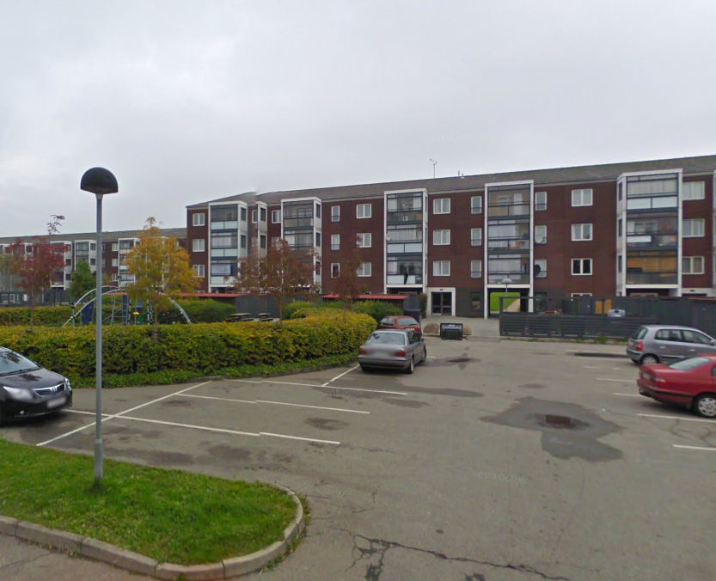
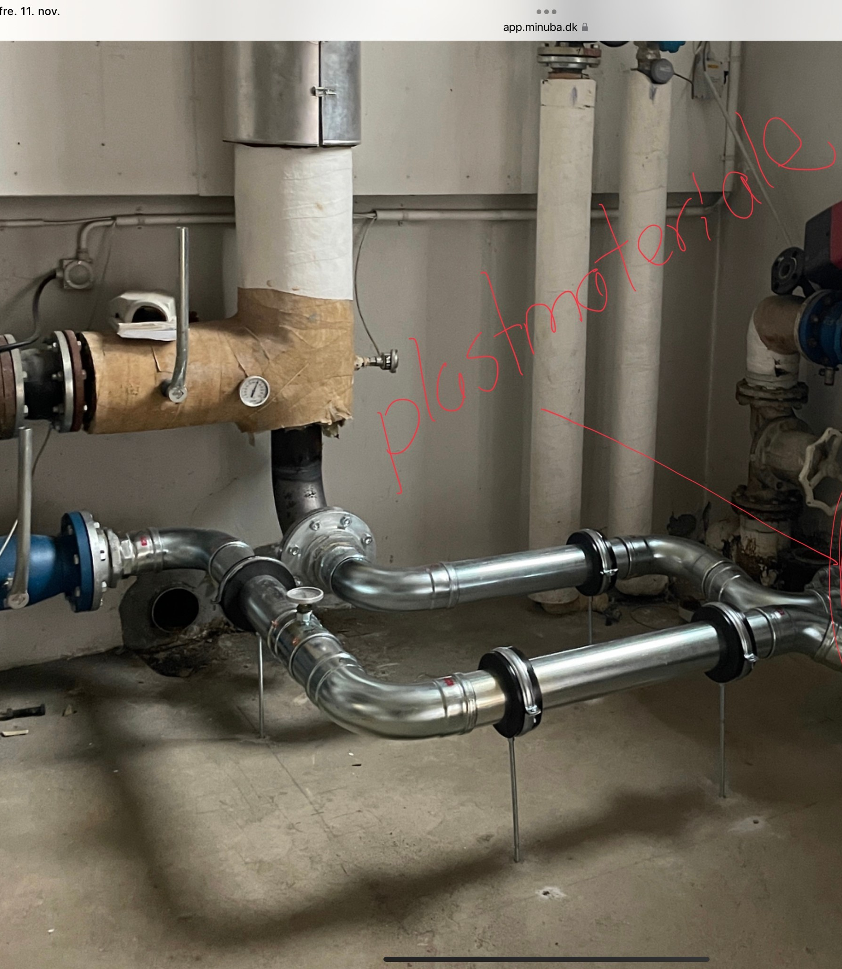
Lækage i Nord
Lækage efter nye rør er taget i brug
Notes:
Afdeling Nord har ikke fået foretaget syn og alle rør der er nedlagt til rækkehusene er lavet som et direkte anlæg uden veksler, rørerne er kun godkendt til 80 grader mod 100 grader som betingelserne foreskriver.
Ved idriftsættelse har vvs påfyldt vand uden varsel på de nye rør, i samme forbindelse springer en flange af i det nye system og lægger hele centralen ned da vandpåfyldningen ikke kan følge med.
2 mand fejlsøger og påfylder efterfølgende, regning for dette er sendt til Christoffersen og Knudsen VVS på sagen

Slide 5

Centralen
Afskrivnings ark gøres digitale
Notes:
Alle afsikrings ark er gjort digitale og der afskrives nu til en ”sky” via en IPad, data kan derfor bedre udveksles internt og er til rådighed for alle i det øjeblik de indskrives lokalt i centralen.

Slide 6
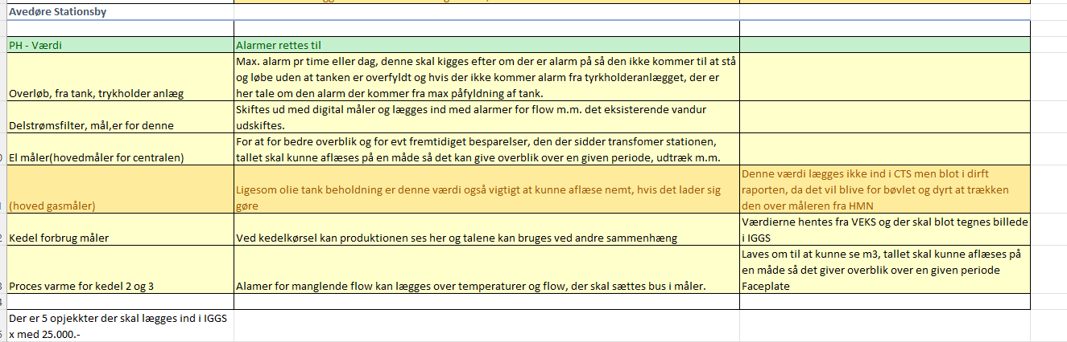
Udbygning af CTS systemet
Forundersøgelse foretaget med henblik på bedre monitorering af objekter på centralen
Notes:
For centrlaen gælder at værdier fra el måler, PH m.m. for større og større værdi derfor anbefales det at systemet udbygges så disse kan medtages under log og alarmer
Se den samlede udgift i egen fil

